Slide 1
MHC-PMS Team YELLOW
Lucien, Simon, Yaron, Michelle, Nadine

Slide 2
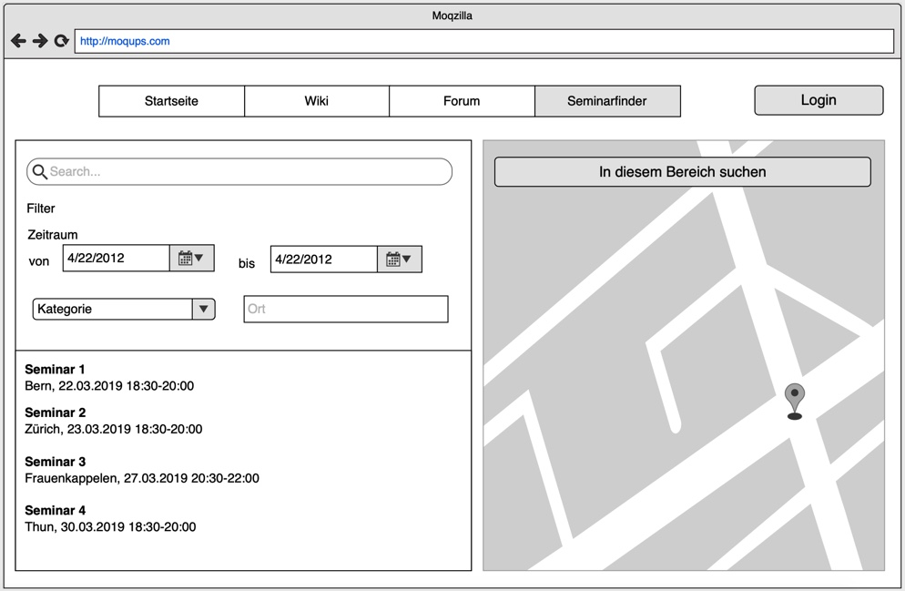
Hauptfunktionalitäten
Seminar-Finder
Wiki
Forum

Slide 3
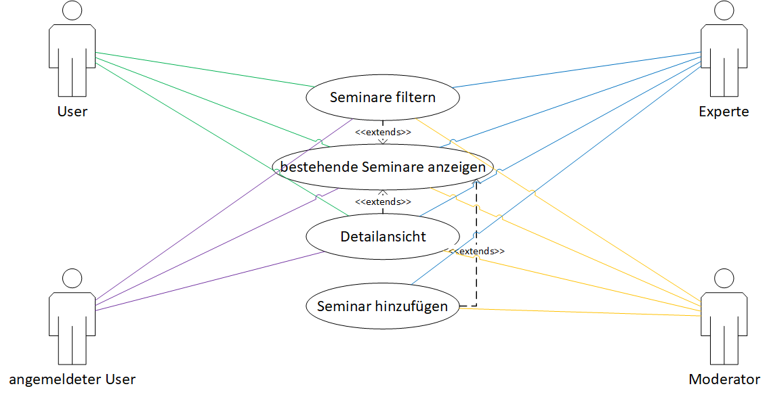
Use Case Diagramm – Seminar Finder

Slide 4
Systemarchitektur
Frontend
Moderner Webbrowser vorausgesetzt
Responsive Design
Backend
Java 11 & Vaadin
Redundantes Hosting vorausgesetzt
Hauptfunktionen getrennt von einander
Datenbank
Speicherung der Daten (keine Daten im Backend)

Slide 5
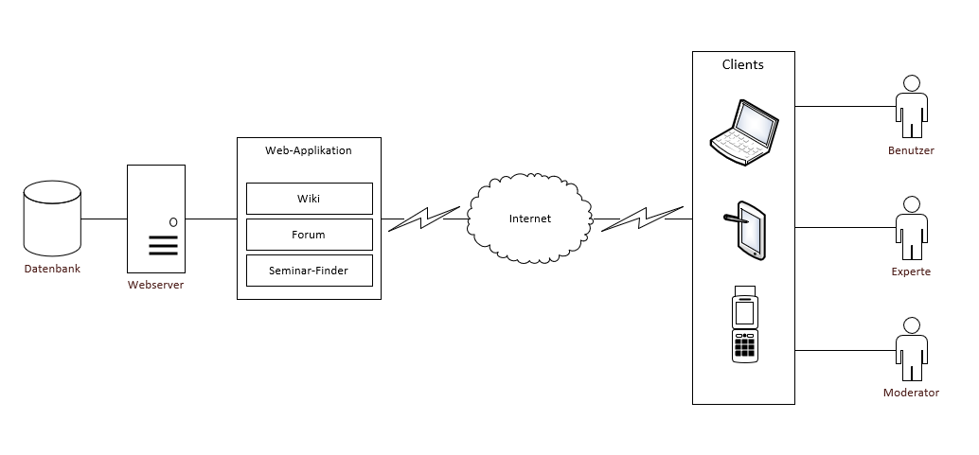
System Modell

Slide 6
Anforderungen
Funktional
Nicht funktional
Login
Account erstellen
Seminare anzeigen
Seminare hinzufügen
Wiki Eintrag erfassen
Forum Beitrag erfassen
…
Benutzerfreundlichkeit
Berechtigungskonzept
Geschwindigkeit
Responsive
…

Slide 7
Weiterentwicklung
Software wird immer weiter aktualisiert (Java, Vaadin)
Keine Deprecated-Klassen
Ändernde Anforderungen
Benutzer laden andere Benutzer zu Seminaren ein
Benachrichtigungen für Seminare
Diskussionen im Wiki
Bessere Suche
….

Slide 8
Testing
Unit-Tests
Black-Box Testing

